Slide 1
Ⅰ. 수와 연산
1. 소인수분해

Slide 2
소수와 합성수
▪ 소수 1보다 큰 자연수 중에서 1과 자기 자신만을 약수로 갖는 수
예
2, 3, 5, ⋯
▪ 합성수 1보다 큰 자연수 중에서 소수가 아닌 수
예
4, 6, 9 , ⋯
▪ 1은 소수도 아니고 합성수도 아니다.

Slide 3
거듭제곱
▪ 거듭제곱 같은 수를 여러 번 곱한 것을
과 같이 나타낸 것
① 밑 거듭제곱에서 곱하는 수
② 지수 거듭제곱에서 곱해진 수의 개수
예
밑:2, 지수: 3

Slide 4
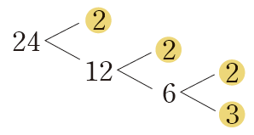
소인수분해
▪ 소인수 어떤 자연수의 약수 중에서 소수인 것
24의 약수
1, 2, 3, 4, 6, 8, 12, 24
예
소인수: 2, 3
▪ 소인수분해 1보다 큰 어떤 자연수를 그 수의 소인수만의 곱으로 나타내는 것
예

Slide 5
소인수분해와 최대공약수
▪ 최대공약수의 성질 두 개 이상의 수의 공약수는 모두 최대공약수의 약수이다.
▪ 서로소 최대공약수가 1인 두 자연수
예
7, 25
최대공약수: 1
서로소

Slide 6
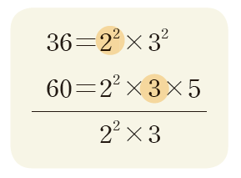
소인수분해와 최대공약수
▪ 최대공약수 구하기
주어진 수를 각각 소인수분해
공통인 소인수의 거듭제곱에서
지수가 작거나 같은 것을 모두 곱한다.
예

Slide 7
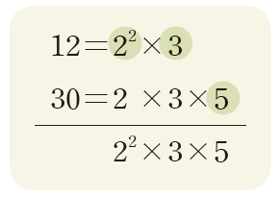
소인수분해와 최소공배수
▪ 최소공배수의 성질 두 개 이상의 수의 공배수는 모두 최소공배수의 배수이다.
▪ 최소공배수 구하기
주어진 수를 각각 소인수분해
예
공통인 소인수의 거듭제곱에서 지수가 크거나 같은 것과 공통이 아닌 소인수의 거듭제곱을 모두 곱한다.

